Slide 1

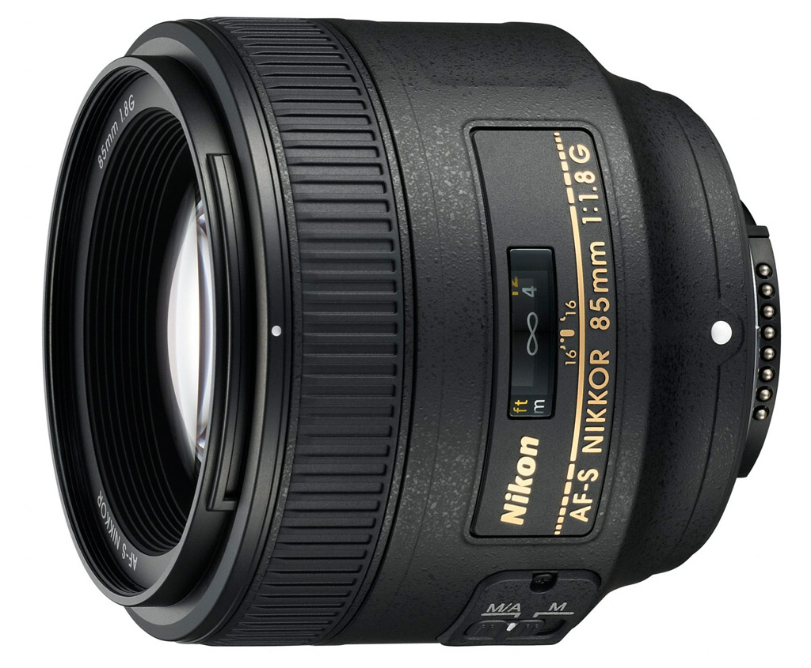
Konstrukce objektivu

Slide 2
Anotace
Obsah této prezentace je určen k základnímu seznámení studentů začínajících s fotografií se základní konstrukcí objektivů.
Prezentace slouží k dokreslení výkladu vyučujícího, který výklad může rozšířit podle úrovně znalostí studentů.
Doporučené je i problematiku konstrukce objektivů přístrojů propojit s názornými ukázkami.

Slide 3

PROJEKT MŠMT
Název projektu školy | Vybavení odborných učeben moderními technologiemi
Registrační číslo projektu | CZ.1.07/1.5.00/34.0432
Anotace | Konstrukce objektivu
Klíčová slova | Objektiv, zoom, ohnisko
Předmět | Technika fotografie
Autor | Lukáš Veverka
Druh učebního materiálu | Prezentace, výklad, foto. praxe
Potřebné pomůcky | PC, interaktivní tabule, grafické programy, fotoaparát
Cílová skupina | Studenti střední školy
Druh interaktivity | Výklad pomocí prezentace, procvičení
Zdroje | Seznam viz poslední strana

Slide 4
Objektiv
Od prvních objektivů, které nebyly nic jiného než samotné spojné čočky, se vyvinuli dnešní komplikované soustavy tvořené i 20 optickými členy. Objektivů existuje spousta druhů od základních po speciální. Vždy ale mají základní parametry, které určují jejich charakteristiku, vlastnosti a kvalitu. Tyto parametry jsou, ohnisková vzdálenost, světelnost.

Slide 5
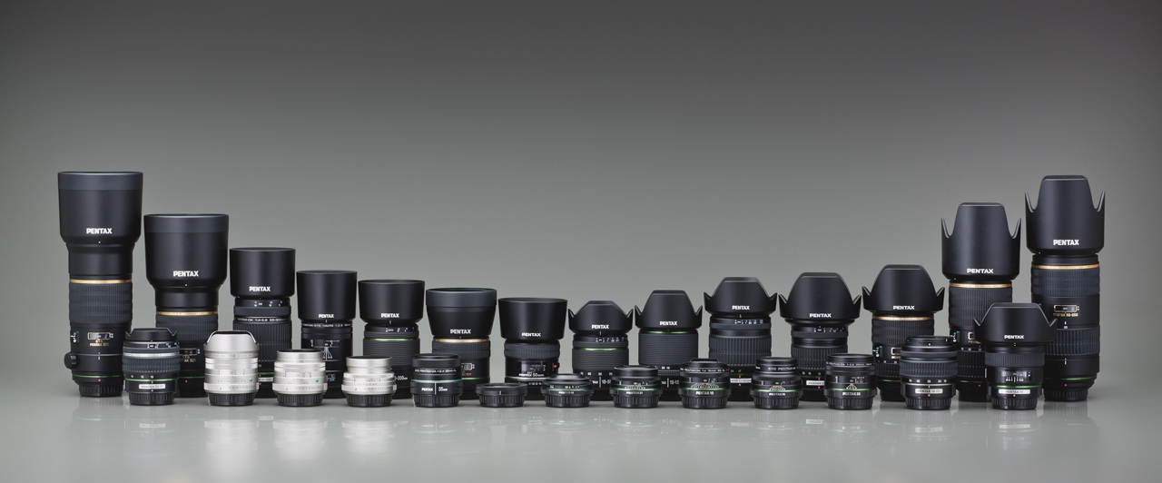
Dnes existuje velká škála druhů a výrobců objektivů.

Slide 6
Základní konstrukce objektivu
Objektiv se skládá s čoček uložených v tubusu (těle) objektivu. Jejich počet a kombinace určuje výsledné vlastnosti objektivu.
Základní čočky jsou Spojky a Rozptylky, ty se dále dělí na podskupiny:
Spojky – Plankonvexní, Bikonvexní, Menisek
Rozptylky – Plankonkávní, Bikonkávní, Menisek

Slide 7
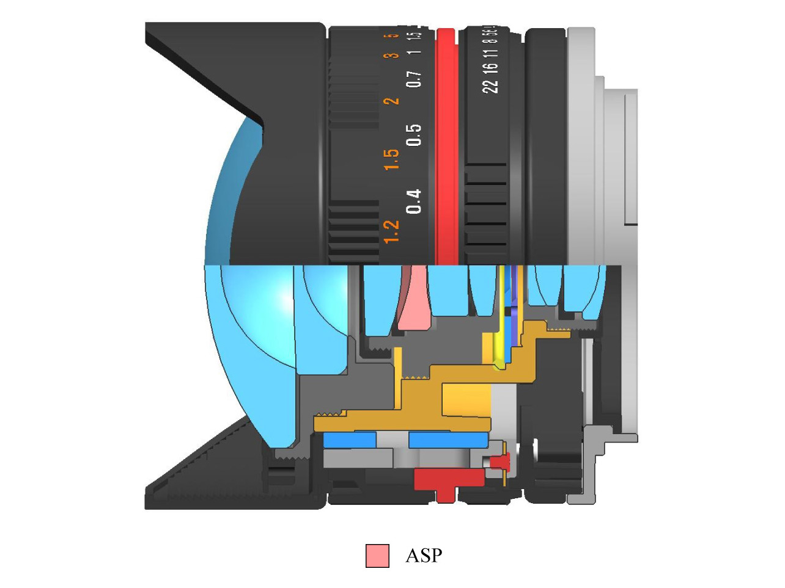
Řez objektivem

Slide 8
Základní dělení objektivů podle konstrukce
Pevná – tyto objektivy mají pevnou ohniskovou vzdálenost. Ve většině případů mají díky jednodušší konstrukci lepší kresbu a větší světelnost. Jejich nevýhodou je, že pro přiblížení, čí oddálení je nutno popojít s celým fotoaparátem.
Transfokátor – Jsou to objektivy, kde máme možnost měnit ohniskovou vzdálenost, kdy se můžeme pohybovat od velmi širokých záběrů až po velké přiblížení. Jejich nevýhodou je konstrukční složitost, která je ve většině případů zaplacena horší kvalitou kresby, menší světelností a vyšší pořizovací cenou. A však pro svoje výhody je tento druh objektivů velmi oblíben.

Slide 9
Objektiv s pevnou ohniskovou vzdáleností

Slide 10
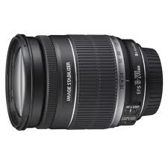
Objektiv s proměnlivou ohniskovou vzdáleností - transfokátor

Slide 11
Dělení objektivů podle ohniskové vzdálenosti
Ohnisková vzdálenost je poměr mezi velikostí filmového políčka (čipu) a zorného úhlu zachycené scény.
Objektivy podle ohniskové vzdálenosti se dělí do tří základních skupin:
Širokoúhlé
Základní
Teleobjektivy

Slide 12
Širokoúhlé objektivy
Širokoúhlé objektivy mají ohniskovou vzdálenost od 8mm (rybí oko) do 40mm.
Mají největší zorný úhel. To znamená, že zobrazují největší výřez fotografované scény.
U malých ohniskových vzdáleností dochází
k velkému soudkovitému zkreslení obrazu.

Slide 13
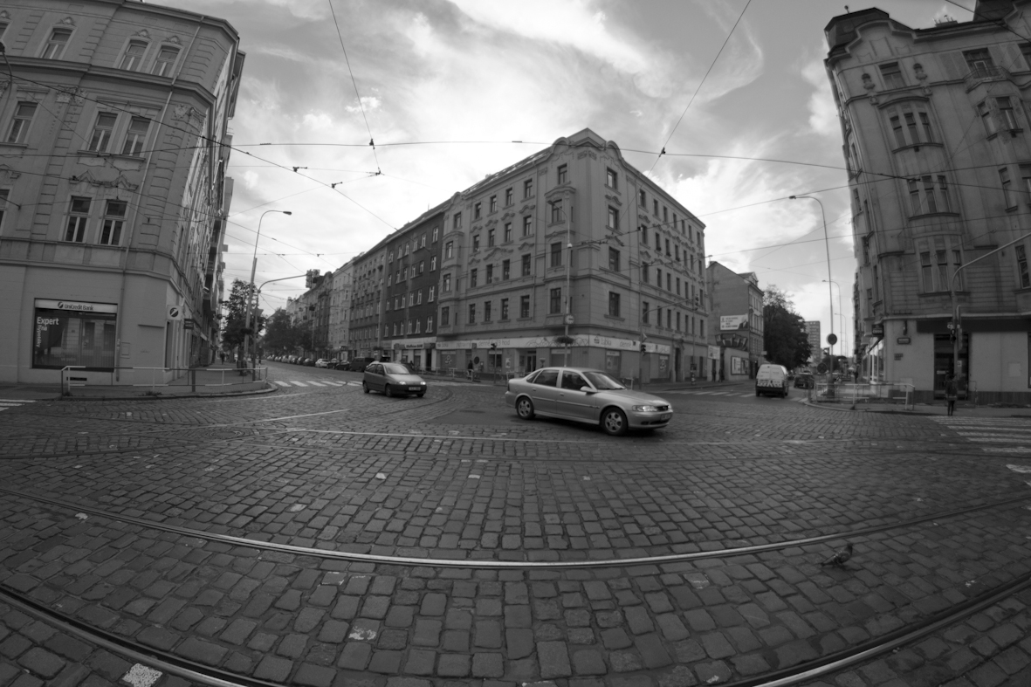
Fotografie pořízená širokoúhlým objektivem – rybí oko ( 10mm)

Slide 14
Základní objektivy
Základní objektivy mají ohniskovou vzdálenost od 45mm do 55mm.
Tato ohnisková vzdálenost odpovídá přibližně lidskému oku.
U těchto objektivů dochází k nejmenšímu zkreslení a obrazové deformaci.

Slide 15
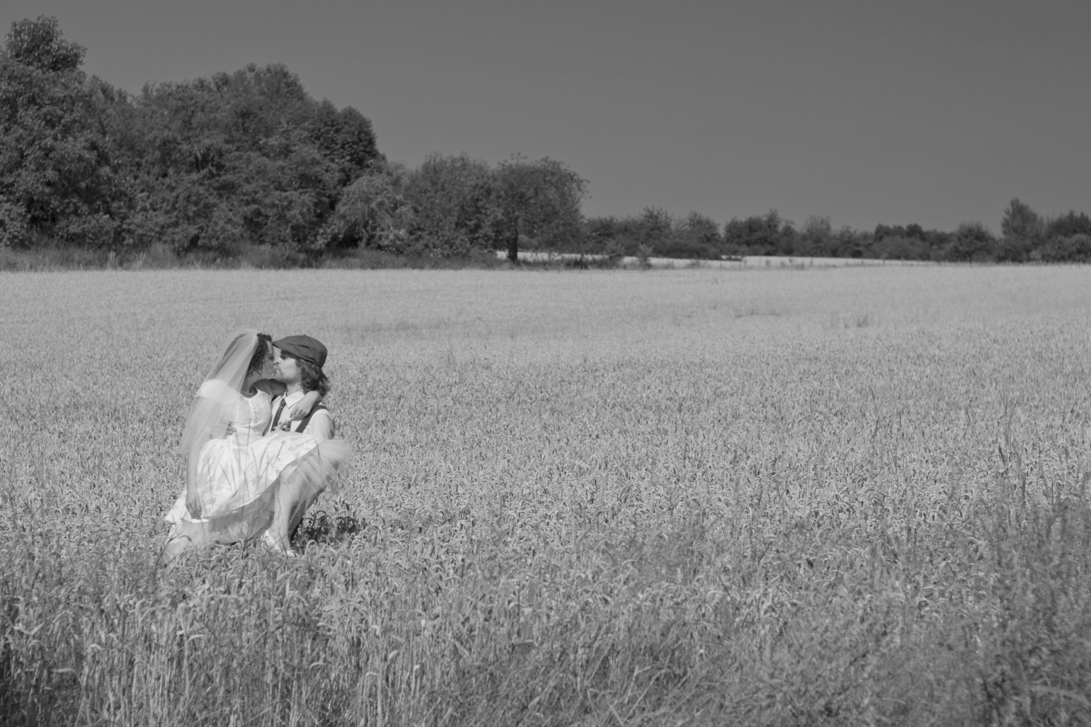
Fotografie pořízená základním objektivem (50mm)

Slide 16
Teleobjektivy
Teleobjektivy mají ohniskovou vzdálenost od 60mm až po 1600mm
Od zhruba ohniskové vzdálenosti 400mm se jedná už o speciální teleobjektivy.
Jejich zorný úhel je nejmenší, díky tomu můžeme fotografovat i velmi vzdálené předměty.

Slide 17
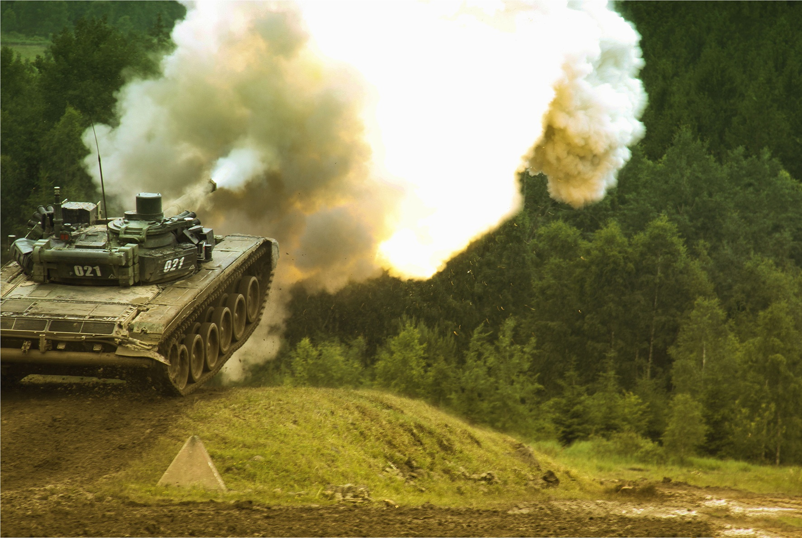
Fotografie pořízená teleobjektivem (200mm)

Slide 18
Dělení objektivů podle světelnosti
Světelnost objektivů je určena poměrem průměru vstupní pupily a ohniskové vzdálenosti. Tento poměr je vyjádřen clonovým číslem. Čím je clonové číslo menší tím je světelnost objektivu větší. To pro nás znamená, že se světlými objektivy můžeme fotografovat ve stejných světelných podmínkách s kratším expozičním časem, než s objektivy s malou světelností.
Dalším faktorem, který světelnost ovlivňuje je hloubka ostrosti, která nám určuje, v jakém prostoru bude snímek ostrý a kde nikoliv.

Slide 19
Zdroje
Objektiv (úvodní stránka) / autorská fotografie
Sada objektivů (str. 5) / http://diit.cz/clanek/pentax-uvadi-aps-c-bezzrcadlovku-k-01
Řez objektivem (str. 7) / http://www.casopis-foto.cz/samyang-8-mm-f28-umc-rybi-oko-pro-bezzrcadlovky-sony-a-samsung/
Objektiv s pevnou ohniskovou vzdáleností (str. 9) /autorská fotografie
Objektiv s proměnlivou ohniskovou vzdáleností (str. 10)
/ http://dslrlensauctions.com/canon-lens-review
Fotografie (str. 13) / autorská fotografie
Fotografie (str. 15) / autorská fotografie
Fotografie (str. 17) / autorská fotografie

